Slide 1
VÜCUDUN SENİNDİR, ONU KORU.
Vücudumuz bize aittir.
Vücudumuzu korumak hem sorumluluğumuz hem de hakkımızdır.

Slide 2
Bisiklete binerken kask takmak.
Vücudumuzu korumanın birçok yolu vardır.
…diye giriş yapılır.
Öğretmen çocukların resimlere yorum yapmalarına kontrollü bir şekilde izin verir. Sonrasında metni verir...

Slide 3
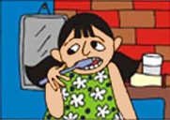
Dişlerimizi fırçalamak.

Slide 4
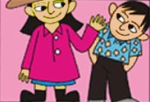
Uygun kıyafetler giymek.

Slide 5
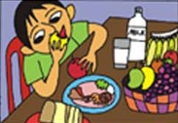
Besleyici gıdalar yemek.

Slide 6
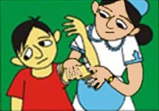
Aşılanmak.

Slide 7
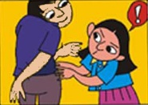
Azarlanmaya, itilmeye karşı kendimizi korumak.

Slide 8
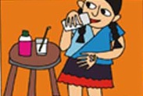
Gerektiğinde ilaç içmek.

Slide 9
‘‘Dokunmak birbirimizle iletişim kurmanın önemli bir yoludur.’’
cümlesiyle konuya giriş yapılır. Çocukların fikirleri alınır.
Sonrasında, dokunmanın ‘iyi dokunma’ ve ‘kötü dokunma’ olmak üzere ikiye ayrıldığını söyler.

Slide 10
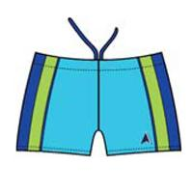
Vücudumuzun özel yerleri nerelerdir? Sorusu sorulur öğrencilere.
Denize girerken kapattığımız yerlerimiz özel yerlerimizdir.

Slide 11
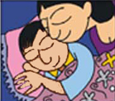
İyi dokunmalar kendimizi iyi ve güvende hissetmemizi sağlar.

Slide 12
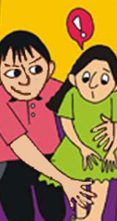
Kötü dokunmalar kendimizi öfkeli
ve rahatsız hissetmemize neden olurlar.
Kendimizi kötü dokunmalardan korumak zorundayız.

Slide 13
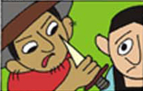
Kötü dokunan kişi, bu dokunmayı kimseye söylemememizi isteyebilirler.
Bunun bir sır olduğunu ve aranızda kalması gerektiğini söyleyebilirler. Bunun için size hediyeler verebilirler.
Ya da sizi korkutabilirler.

Slide 14
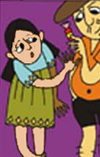
Vücudunu kötü dokunmalardan korumak için neler yapabilirsiniz?
Hayır, yapma
ya da
dur
diyebilirsin!

Slide 15
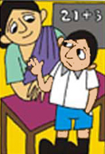
Ailen, arkadaşın ya da öğretmenin gibi güvenebileceğin birisine anlat.

Slide 16
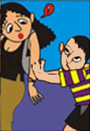
Karşı koy ve sertçe it!

Slide 17
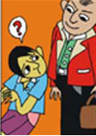
Saldıran kişiden kaç, uzaklaş!

Slide 18
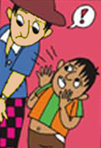
Bağır, çığlık at ve yardım iste!

Slide 19
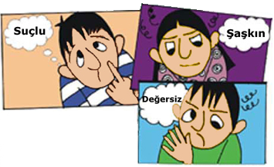
Biri size kötü dokunduğunda kendinizi şöyle hissedebilirsiniz;
Olanların sorumlusu sen olmadığın için kendini suçlu veya değersiz hissetme.
Asıl sorumlu, sana dokunan kişidir.

Slide 20
Artık vücudumuzu daha iyi koruyabiliriz.
☺

Slide 21
Dinleme kurallarına uygun bir şekilde,
dinlediğiniz için teşekkür ederim.

